Slide 1
ЧТО ТАКОЕ муниципальный БЮДЖЕТ?
Слово это заимствовано из Англии, где в старину канцлер казначейства приносил ежегодно в парламент мешок с деньгами и произносил речь, которая собственно и называлась старинным нормандским словом "Bougette"
(т.е. кожаный мешок)
БЮДЖЕТ
ДОХОДЫ
бюджета
РАСХОДЫ
бюджета
- форма образования и расходования денежных средств, предназначенных для финансового обеспечения задач
и функций
органов местного самоуправления
поступающие в бюджет денежные средства (налоги юридических
и физических лиц, штрафы, административные платежи и сборы, финансовая помощь)
направляемые из бюджета денежные средства
(финансовое обеспечение социальных обязательств муниципальных учреждений,
дорожное хозяйство, ЖКХ и транспорт, капитальное строительство и др.)
ДЕФИЦИТ бюджета - превышение расходов бюджета над его доходами
ПРОФИЦИТ бюджета - превышение доходов бюджета над его расходами

Slide 2

ЭТАПЫ БЮДЖЕТНОГО ПРОЦЕССА
Органы местного самоуправления, финансовые органы
Органы местного самоуправления
РАЗРАБОТКА ПРОГНОЗА СОЦИАЛЬНО-ЭКОНОМИЧЕСКОГО РАЗВИТИЯ ГОРОДА НА ОЧЕРЕДНОЙ ФИНАНСОВЫЙ ГОД И ПЛАНОВЫЙ ПЕРИОД
РАЗРАБОТКА ДОКУМЕНТОВ И МАТЕРИАЛОВ, НЕОБХОДИМЫХ ДЛЯ ФОРМИРОВАНИЯ БЮДЖЕТА ГОРОДА
СОСТАВЛЕНИЕ ПРОЕКТА БЮДЖЕТА ГОРОДА
РАССМОТРЕНИЕ И УТВЕРЖДЕНИЕ БЮДЖЕТА ГОРОДА
ИСПОЛНЕНИЕ БЮДЖЕТА ГОРОДА
ОСУЩЕСТВЛЕНИЕ БЮДЖЕТНОГО УЧЕТА
УТВЕРЖДЕНИЕ ОТЧЕТА ОБ ИСПОЛНЕНИИ БЮДЖЕТА ГОРОДА
ОРГАНИЗАЦИЯ И ОСУЩЕСТВЛЕНИЕ МУНИЦИПАЛЬНОГО ФИНАНСОВОГО КОНТРОЛЯ
ККонтрольно-счетная палата и органы местного самоуправления
Органы местного самоуправления, финансовые органы
Законодательные (представительные) органы власти
Органы местного самоуправления, финансовые органы
Органы местного самоуправления, финансовые органы
Законодательные (представительные) органы власти

Slide 3
Общие принципы исполнения бюджета
Исполнение бюджета - это процесс, который обеспечивает полное своевременное поступление доходов в целом и по каждому источнику, а также финансирование организаций и учреждений в пределах утвержденных по бюджету сумм в течение финансового года.
Можно выделить две стороны этого процесса:
- исполнения бюджета по доходам. Его задачей которого является обеспечение полного и своевременного поступления в бюджет отдельных видов доходов, в первую очередь, налогов и других обязательных платежей, по каждому источнику в соответствии с утвержденным бюджетным планом;
Участниками этого процесса являются:
• налогоплательщики и плательщики сборов (юридические и физические лица), которые перечисляют в бюджет установленные налоги и другие обязательные платежи;
• учреждения Центрального банка и коммерческие банки, производящие безналичные расчеты между плательщиками и получателем средств;
• органы Федерального казначейства, которые получают перечисленные в бюджет средства и ведут их учет;
• налоговые органы (Министерство РФ по налогам и сборам), ведущие учет налогоплательщиков, контролирующие правильность исполнения ими своих налоговых обязательств, а также регулирующие отношения по возврату и зачету уплаченных налогов.
- исполнение по расходам, которое означает последовательное финансирование мероприятий, предусмотренных законом о бюджете, в пределах утвержденных сумм.
Особенностью исполнения бюджета по расходам является то, что эта часть формируется расчетно и полностью зависит от объема доходных поступлений. Расходы осуществляются в пределах фактического наличия бюджетных средств на едином бюджетном счете. При этом обязательно соблюдаются две последовательные процедуры – санкционирование и финансирование. Финансирование заключается в расходовании бюджетных средств. Задача санкционирования расходов заключается в том, чтобы обеспечить принятие к финансированию только тех расходов, которые предусмотрены утвержденным законом о бюджете и обеспечены поступлениями в бюджет доходов и заимствований.
Бюджетный процесс завершается составлением и утверждением отчета об исполнении бюджета, что является важной формой контроля за исполнением бюджета.
Отчет об исполнении бюджета составляется по всем основным показателям доходов и расходов в установленном порядке с необходимым анализом исполнения доходов и расходования средств.

Slide 4
ДОХОДЫ БЮДЖЕТА ГОРОДА
Доходы бюджета - поступающие в бюджет денежные средства
Безвозмездные поступления
Налоговые доходы
Неналоговые доходы
Поступления от уплаты налогов, установленных законодательством РФ о налогах и сборах, и местных налогов, например:
- налог на доходы физических лиц,
- налог на имущество физических лиц,
- земельный налог,
- единый налог на вмененный доход
и иные налоговые доходы
Поступления доходов от использования муниципального имущества, от продажи имущества, платы за негативное воздействие на окружающую среду, штрафы и иные неналоговые доходы
Поступающие в бюджет денежные средства из бюджета Рязанской области (межбюджетные трансферты) и от физических и юридических лиц, в том числе добровольные пожертвования

Slide 5










РАЗДЕЛЫ КЛАССИФИКАЦИИ РАСХОДОВ БЮДЖЕТА
0100 Общегосударственные вопросы
Расходы бюджета – это выплачиваемые из бюджета денежные средства, за исключением средств, являющихся источниками финансирования дефицита бюджета
0300 Национальная безопасность и правоохранительная деятельность
1000 Социальная политика
0400 Национальная экономика
0500 Жилищно-коммунальное хозяйство
0600 Охрана окружающей среды
1300 Обслуживание государственного и муниципального долга
0700 Образование
1100 Физическая культура и спорт
0800 Культура

Slide 6
ОСНОВНЫЕ ПАРАМЕТРЫ БЮДЖЕТА ГОРОДА РЯЗАНИ за 2021 год
Первоначальный бюджет:
доходы – 10 518 925,5 тыс. руб.;
расходы – 10 916 125,5 тыс. руб.;
дефицит – 397 200,0 тыс. руб.
Исполнено:
доходы – 14 627 228,2 тыс. руб.;
расходы – 14 869 559,4 тыс. руб.;
дефицит – 242 331,2 тыс. руб.
5 решений городской Думы о внесении изменений и дополнений в решение Рязанской городской Думы «Об утверждении бюджета города Рязани на 2021 и на плановый период 2022 и 2023 годов
Уточненные плановые назначения:
доходы – 14 669 778,9 тыс. руб.;
расходы – 15 195 946,6 тыс. руб.;
дефицит - 526 167,7 тыс. руб.
6

Slide 7
ОСНОВНЫЕ ПАРАМЕТРЫ БЮДЖЕТА ГОРОДА Рязани за 2021 год
млн. руб.
ПОКАЗАТЕЛИ | Факт 2020 года | 2021 год |  |  | Темп роста 2021 г. к 2020 г.
 |  | План | Факт | % исполнения
ДОХОДЫ | 12 900,3 | 14 669,8 | 14 627,2 | 99,7 | 1 726,9
в том числе:
налоговые и неналоговые доходы | 5 103,8 | 5 253,7 | 5 513,1 | 104,9 | 409,3
межбюджетные трансферты | 7 792,1 | 9 395,0 | 9 094,5 | 96,8 | 1 302,4
безвозмездные поступления в бюджет в виде добровольных пожертвований | 3,2 | 5,1 | 5,1 | 100,0 | 1,9
доходы бюджета от возврата учреждениями остатков субсидий прошлых лет | 1,2 | 16 | 14,5 | 90,6 | 13,3
РАСХОДЫ | 13 228,0 | 15 196 | 14 869,5 | 97,8 | 1 641,5
в том числе за счет собственных доходных источников | 5 584,8 | 6 007,7 | 5 985,4 | 99,6 | 400,6
ДЕФИЦИТ / ПРОФИЦИТ | - 327,7 | - 526,2 | - 242,3 | 46,0
% от собственных доходов | 6,4 | 10,0 | 4,4
МУНИЦИПАЛЬНЫЙ ДОЛГ | 1 924,0 | 2 296,7 | 2 185,0 | 95,1 | 261
% от собственных доходов | 37,7 | 43,7 | 39,6

Slide 8
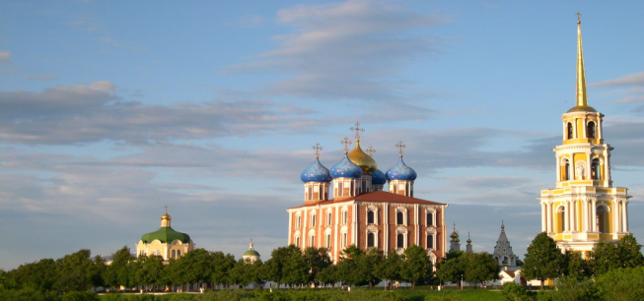




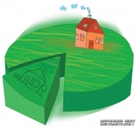






ОСНОВНЫЕ ХАРАКТЕРИСТИКИ БЮДЖЕТА ГОРОДА РЯЗАНИ 3А 2021 ГОД
Доходы бюджета
14 627,2 млн. руб.
Расходы бюджета
14 869,5 млн. руб.
Налог на доходы физических лиц
Общегосударственные вопросы
2 676,6 (18,3 %)
1 047,4 (7,0%)
Налог на имущество физических лиц
Национальная экономика
Численность населения
534,8 тыс. чел.
1 299,4 (8,7%)
666,1 (4,6%)
Бюджетная обеспеченность
Жилищно-коммунальное хозяйство
Земельный налог
1 605,7 (10,8%)
925,0 (6,3%)
Образование
Доходы от использования имущества, находящегося в гос. и муниципальной собственности
Доходы
в расчете на 1 человека (руб./чел.):
27 350,8
9 223,2 (62,0%)
Культура
575,4 (3,9%)
521,7 (3,5%)
Прочие доходы
Социальная политика
670,1 (4,6%)
Расходы
в расчете на 1 человека
(руб./чел.):
27 803,9
682,3 (4,6%)
Безвозмездные поступления
Другие сферы
9 114,1 (62,3%)
489,8 (3,3%)

Slide 9
СТРУКТУРА ДОХОДОВ БЮДЖЕТА ГОРОДА
млн. рублей
9

Slide 10
НАЛОГОВЫЕ И НЕНАЛОГОВЫЕ ДОХОДЫ БЮДЖЕТА ГОРОДА в 2021 году
Собственные доходы
5 513,1 млн. руб.
Неналоговые доходы
817,1 млн. руб.
Налоговые доходы
4 696,0 млн. руб.
10
Notes:
10
Доля налоговых поступлений в общем объеме доходов составляет 32%.
Объем налоговых поступлений в 2012 году составил 6 372 млн. руб. (103% к плановым назначениям 6 210 млн. руб.) и превысил аналогичный показатель 2011 года на 520 млн. руб.
Традиционно существенное фискальное значение для бюджета города Тюмени имеет налог на доходы физических лиц, его доля в общем объеме доходов составляет 23% . Поступления налога в 2012 году составили 4 578 млн. руб. (102% к запланированному уровню (4 486 млн. руб.). По сравнению с 2011 годом поступления налога выросли на 449 млн. руб. Это связано с улучшением социально-экономической ситуации в городе Тюмени и соответственно ростом совокупных денежных доходов населения.
Единый налог на вмененный доход поступил в бюджет в размере 757 млн. руб., что соответствует 97% от плановых показателей. Снижение поступлений налога обусловлено переходом налогоплательщиков на упрощенную и общепринятую системы налогообложения, снятием с учета объектов ЕНВД. По сравнению с прошлым годом поступления по налогу увеличились на 67 млн. руб.
Поступления земельного налога составили 842 млн. руб. или 109% от уровня плана. Превышение фактических поступлений земельного налога по сравнению с прогнозируемыми в основном обусловлено погашением задолженности прошлых лет. Кроме того, на рост поступлений повлияло изменение с 2011 года сроков уплаты земельного налога физическими лицами в соответствии с Федеральным законом от 27.07.2010 № 229-ФЗ. По сравнению с прошлым годом, поступления от уплаты земельного налога увеличились на 152 млн. руб.
Поступления по иным налоговым доходам соответствуют или чуть выше запланированного уровня. Подробная информация изложена в пояснительной записке к отчету.

Slide 11
СТРУКТУРА СОБСТВЕННЫХ ДОХОДОВ БЮДЖЕТА ГОРОДА в 2021 году
Собственные доходы за 2021 год –
5 513,1 млн. руб.
73 %
млн. руб.
Наименование |  | Факт 2020 года | План на 2021 год | Факт 2021 года | % исполне-ния | Рост (+), снижение (-) к 2020 году
Налог на доходы физических лиц |  | 2 434,8 | 2 582,3 | 2 676,6 | 103,7 | + 241,8
Налог на совокупный доход |  | 356,5 | 275,9 | 305,9 | 110,9 | - 50,9
Налог на имущество физических лиц |  | 570,8 | 608,1 | 666,1 | 109,5 | + 95,3
Земельный налог |  | 974,5 | 884,0 | 925,0 | 104,6 | -49,5
Государственная пошлина |  | 87,8 | 83,9 | 87,1 | 103,8 | -0,7
Плата за негативное воздействие на окружающую среду |  | 15,2 | 87,3 | 88,0 | 100,8 | + 72,8
Доходы от использования имущества, находящегося в государственной и муниципальной собственности |  | 498,2 | 556,3 | 575,4 | 103,4 | +77,2
Прочие доходы |  | 166,0 | 175,9 | 189,0 | 107,4 | +23,0
11
Notes:
11
Доля налоговых поступлений в общем объеме доходов составляет 32%.
Объем налоговых поступлений в 2012 году составил 6 372 млн. руб. (103% к плановым назначениям 6 210 млн. руб.) и превысил аналогичный показатель 2011 года на 520 млн. руб.
Традиционно существенное фискальное значение для бюджета города Тюмени имеет налог на доходы физических лиц, его доля в общем объеме доходов составляет 23% . Поступления налога в 2012 году составили 4 578 млн. руб. (102% к запланированному уровню (4 486 млн. руб.). По сравнению с 2011 годом поступления налога выросли на 449 млн. руб. Это связано с улучшением социально-экономической ситуации в городе Тюмени и соответственно ростом совокупных денежных доходов населения.
Единый налог на вмененный доход поступил в бюджет в размере 757 млн. руб., что соответствует 97% от плановых показателей. Снижение поступлений налога обусловлено переходом налогоплательщиков на упрощенную и общепринятую системы налогообложения, снятием с учета объектов ЕНВД. По сравнению с прошлым годом поступления по налогу увеличились на 67 млн. руб.
Поступления земельного налога составили 842 млн. руб. или 109% от уровня плана. Превышение фактических поступлений земельного налога по сравнению с прогнозируемыми в основном обусловлено погашением задолженности прошлых лет. Кроме того, на рост поступлений повлияло изменение с 2011 года сроков уплаты земельного налога физическими лицами в соответствии с Федеральным законом от 27.07.2010 № 229-ФЗ. По сравнению с прошлым годом, поступления от уплаты земельного налога увеличились на 152 млн. руб.
Поступления по иным налоговым доходам соответствуют или чуть выше запланированного уровня. Подробная информация изложена в пояснительной записке к отчету.

Slide 12
94,9%
116,7%
млн. руб.
млн. руб.
ЗЕМЕЛЬНЫЙ НАЛОГ
НАЛОГ НА ИМУЩЕСТВО ФИЗИЧЕСКИХ ЛИЦ
12

Slide 13
НЕНАЛОГОВЫЕ ДОХОДЫ
4,2%
90,7%
100,8%
млн. руб.
106,3%
млн. руб.
млн. руб.
90,7%
АРЕНДНАЯ ПЛАТА ЗА МУНИЦИПАЛЬНОЕ ИМУЩЕСТВО
платежи за установку и эксплуатацию рекламных конструкций
Плата за негативное воздействие на окружающую среду
105,0%
103,1%
млн. руб.
млн. руб.
млн. руб.
129,2%
АРЕНДНАЯ ПЛАТА ЗА ЗЕМЛЮ
ДОХОДЫ ОТ ПРОДАЖИ МАТЕРИАЛЬНЫХ И НЕМАТЕРИАЛЬНЫХ АКТИВОВ
ШТРАФЫ
13

Slide 14
СТРУКТУРА МЕЖБЮДЖЕТНЫХ ТРАНСФЕРТОВ ГОРОДА в 2021 году
Межбюджетные трансферты
за 2021 год –
9 094 535,9 тыс. руб.
73 %
(тыс. руб.)
Наименование |  | Факт 2020 года | План на 2021 год | Факт 2021 года | % исполне-ния | Рост (+), снижение (-) к 2020 году
Субвенции |  | 4 706 335,4 | 5 192 617,8 | 5 170 863,9 | 99,6 | + 464 528,5
Субсидии |  | 2 873 121,4 | 3 826 511,7 | 3 575 897,2 | 93,5 | + 702 775,8
Дотации |  | 148 858,4 | 206 735,9 | 206 735,9 | 100,0 | + 57 877,5
Иные межбюджетные трансферты |  | 63 823,0 | 169 130,1 | 141 038,9 | 83,4 | + 77 215,9
14
Notes:
14
Доля налоговых поступлений в общем объеме доходов составляет 32%.
Объем налоговых поступлений в 2012 году составил 6 372 млн. руб. (103% к плановым назначениям 6 210 млн. руб.) и превысил аналогичный показатель 2011 года на 520 млн. руб.
Традиционно существенное фискальное значение для бюджета города Тюмени имеет налог на доходы физических лиц, его доля в общем объеме доходов составляет 23% . Поступления налога в 2012 году составили 4 578 млн. руб. (102% к запланированному уровню (4 486 млн. руб.). По сравнению с 2011 годом поступления налога выросли на 449 млн. руб. Это связано с улучшением социально-экономической ситуации в городе Тюмени и соответственно ростом совокупных денежных доходов населения.
Единый налог на вмененный доход поступил в бюджет в размере 757 млн. руб., что соответствует 97% от плановых показателей. Снижение поступлений налога обусловлено переходом налогоплательщиков на упрощенную и общепринятую системы налогообложения, снятием с учета объектов ЕНВД. По сравнению с прошлым годом поступления по налогу увеличились на 67 млн. руб.
Поступления земельного налога составили 842 млн. руб. или 109% от уровня плана. Превышение фактических поступлений земельного налога по сравнению с прогнозируемыми в основном обусловлено погашением задолженности прошлых лет. Кроме того, на рост поступлений повлияло изменение с 2011 года сроков уплаты земельного налога физическими лицами в соответствии с Федеральным законом от 27.07.2010 № 229-ФЗ. По сравнению с прошлым годом, поступления от уплаты земельного налога увеличились на 152 млн. руб.
Поступления по иным налоговым доходам соответствуют или чуть выше запланированного уровня. Подробная информация изложена в пояснительной записке к отчету.

Slide 15
ДИНАМИКА РАСХОДОВ БЮДЖЕТА ГОРОДА
млн. рублей
15

Slide 16
СТРУКТУРА РАСХОДОВ БЮДЖЕТА ГОРОДА в 2021 году
Всего расходов за 2021 год –
14 869,6
млн. руб.
млн. руб.
Наименование | Рз | Факт 2020 года | План на 2021 год | Факт 2021 года | % исполнения | Рост (+), снижение (-) к 2020 году
Общегосударственные вопросы | 01 | 1 013,9 | 1 060,4 | 1 047,4 | 98,8 | + 33,5
Национальная экономика | 04 | 1 119,0 | 1 329,1 | 1 299,4 | 97,8 | + 180,4
Жилищно-коммунальное хозяйство | 05 | 1 574,9 | 1 615,7 | 1 605,7 | 99,4 | + 30,8
Образование | 07 | 7 914,6 | 9 477,5 | 9 223,2 | 97,3 | + 1 308,6
Культура | 08 | 438,7 | 526,1 | 521,7 | 99,2 | + 83,0
Социальная политика | 10 | 791,5 | 696,4 | 682,3 | 98,0 | - 109,2
Физическая культура и спорт | 11 | 177,5 | 271,0 | 271,0 | 100,0 | + 93,5
Другие расходы (03, 06,13) |  | 197,9 | 219,7 | 218,9 | 99,6 | + 21,0

Slide 17

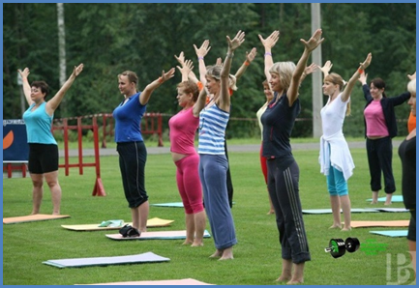

МУНИЦИПАЛЬНЫе ПРОГРАММы СОЦИАЛЬНОЙ НАПРАВЛЕННОСТИ
млн. рублей
Наименование программы | Факт 2020 года, млн. руб. | План на 2021 год, млн. руб. | Факт 2021 года, млн. руб. | % исполнения | Рост (+), снижение (-) к 2020 году
Развитие образования в городе Рязани | 7 265,1 | 9 097,8 | 8 843,5 | 97,2 | +1 578,4
Развитие физической культуры и спорта в городе Рязани | 256,9 | 269,1 | 269,1 | 100,0 | +12,2
Культура города Рязани | 738,9 | 813,4 | 813,4 | 100,0 | +74,5
Жилище | 293,2 | 69,7 | 69,4 | 99,6 | -223,8
Гармонизация межнациональных (межэтнических), межконфессиональных и межкультурных отношений в городе Рязани | 0,7 | 1,0 | 1,0 | 100,0 | +0,3
Обеспечение социальной поддержкой, гарантиями и выплатами отдельных категорий граждан | 781,2 | 685,7 | 671,7 | 98,0 | -109,5
Переселение граждан из аварийного жилищного фонда | 5,4 | 25,1 | 25,1 | 100,0 | +19,7

Slide 18
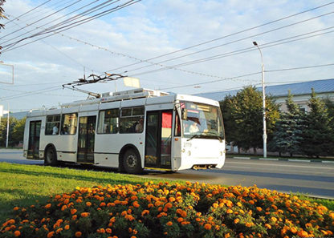

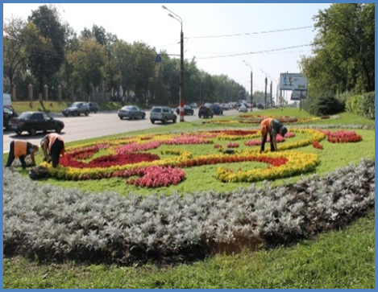
ПРОГРАММы поддержки отраслей экономики
млн. рублей
Наименование программы | Факт 2020 года, млн. руб. | План на 2021 год, млн. руб. | Факт 2021 года, млн. руб. | % исполнения | Рост (+), снижение (-) к 2020 году
Развитие жилищно-коммунального комплекса и энергосбережение в городе Рязани | 459,7 | 382,2 | 378,7 | 99,1 | - 81,0
Благоустройство города Рязани | 894,2 | 816,5 | 816,4 | 100,0 | - 77,8
Дорожное хозяйство и развитие транспортной системы в городе Рязани | 1 080,5 | 1 260,7 | 1 236,2 | 98,1 | + 155,7
Охрана окружающей среды в городе Рязани | 23,0 | 62,2 | 56,2 | 90,4 | + 33,2
Формирование современной городской среды | 228,6 | 369,4 | 364,4 | 98,6 | + 135,8
Адресная инвестиционная программа города Рязани | 35,7 | 14,2 | 12,8 | 90,1 | - 22,9

Slide 19


ПРОГРАММЫ, НАПРАВЛЕННЫЕ
НА РЕШЕНИЕ ВОПРОСОВ ОРГАНОВ МЕСТНОГО САМОУПРАВЛЕНИЯ
(млн. рублей)
Наименование программы | Факт 2020 года, млн. руб. | План на 2021 год, млн. руб. | Факт 2021 года, млн. руб. | % исполнения | Рост (+), снижение (-) к 2020 году
Повышение эффективности муниципального управления | 937,0 | 956,2 | 954,7 | 99,8 | + 17,7
Стимулирование развития экономики в городе Рязани | 2,6 | 131,9 | 127,5 | 96,7 | + 124,9
Профилактика правонарушений в городе Рязани | 13,9 | 16,5 | 16,5 | 100,0 | + 2,6
Повышение эффективности управления муниципальными финансами | 79,0 | 81,9 | 81,6 | 99,6 | + 2,6
Развитие территориального общественного самоуправления в городе Рязани | 3,0 | 2,8 | 2,8 | 100,0 | - 0,2
19

Slide 20
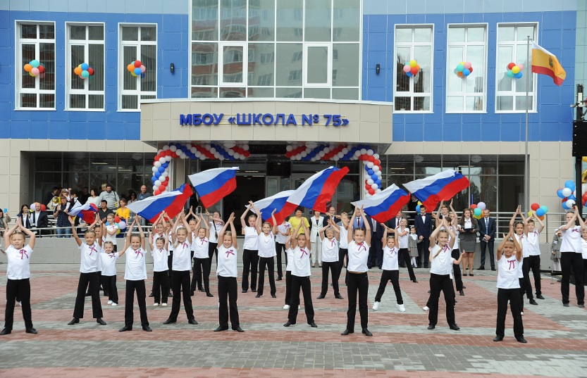
РАСХОДЫ бюджета города НА образование в 2021 году
млн. рублей
«Образование» | Факт 2020 года, млн. руб. | План на 2021 год, млн. руб. | Факт 2021 года, млн. руб. | % исполнения | Рост (+), снижение (-) к 2020 году
Дошкольное образование | 3 284,4 | 3 890,9 | 3 793,4 | 97,5 | + 509,0
Общее образование | 3 678,5 | 4 581,7 | 4 432,5 | 96,7 | + 754,0
Дополнительное образование детей | 795,1 | 825,2 | 821,5 | 99,6 | + 26,4
Проф. подготовка и повышение квалификации | 0,2 | - | - | - | - 0,2
Молодежная политика | 37,8 | 59,4 | 56,5 | 95,1 | + 18,7
Другие вопросы в области образования | 118,6 | 120,3 | 119,3 | 99,2 | + 0,7
Всего | 7 914,6 | 9 477,5 | 9 223,2 | 97,3 | + 1 308,6

Slide 21
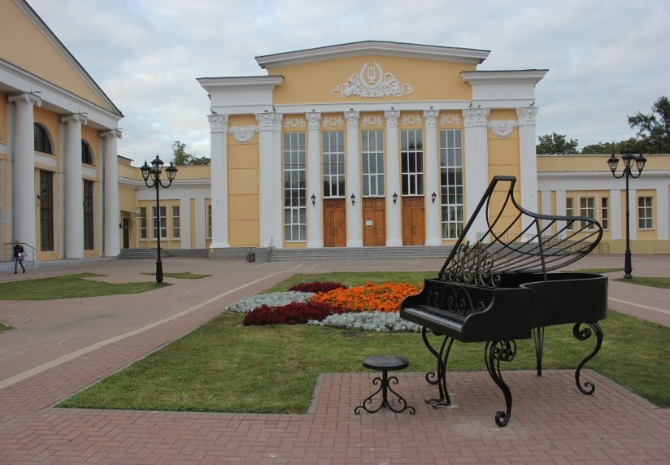
РАСХОДЫ бюджета города НА культуру в 2021 году
млн. рублей
«Культура» | Факт 2020 года, млн. руб. | План на 2021 год, млн. руб. | Факт 2021 года, млн. руб. | % исполнения | Рост (+), снижение (-) к 2020 году, млн. руб.
Культура | 418,6 | 505,2 | 500,8 | 99,1 | + 82,2
Другие вопросы в области культуры | 20,1 | 20,9 | 20,9 | 100,0 | + 0,8
Всего | 438,7 | 526,1 | 521,7 | 99,2 | + 83,0

Slide 22
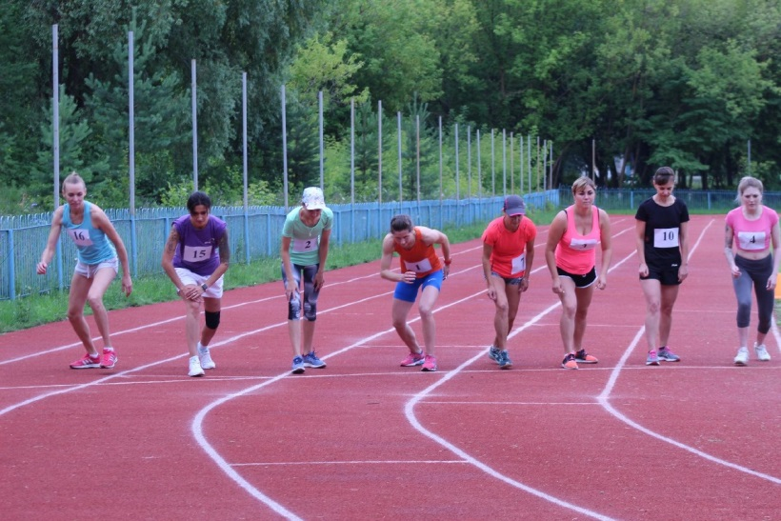
РАСХОДЫ бюджета города НА физическую культуру и спорт в 2021 году
млн. рублей
«Физическая культура и спорт» | Факт 2020 года, млн. руб. | План на 2021 год, млн. руб. | Факт 2021 года, млн. руб. | % исполнения | Рост (+), снижение (-) к 2020 году
Физическая культура | 14,9 | 16,1 | 16,1 | 100,0 | + 1,2
Массовый спорт | 73,6 | 5,1 | 5,1 | 100,0 | - 68,5
Спорт высших достижений | 75,6 | 235,4 | 235,4 | 100,0 | + 159,8
Другие вопросы в области физической культуры и спорта | 13,4 | 14,4 | 14,4 | 100,0 | + 1,0
Всего | 177,5 | 271,0 | 271,0 | 100,0 | + 93,5

Slide 23
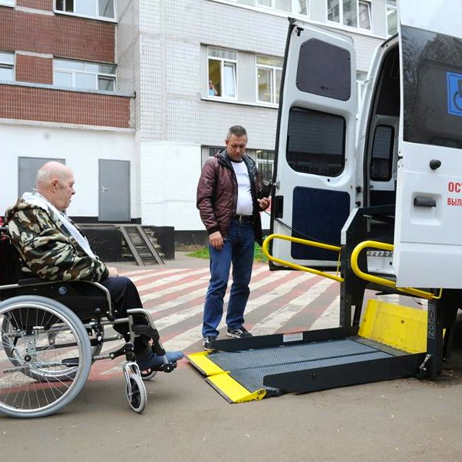
РАСХОДЫ бюджета города НА социальную политику в 2021 году
млн. рублей
«Социальная политика» | Факт 2020 года, млн. руб. | План на 2021 год, млн. руб. | Факт 2021 года, млн. руб. | % исполнения | Рост (+), снижение (-) к 2020 году, млн. руб.
Пенсионное обеспечение | 38,8 | 40,5 | 40,5 | 100,0 | + 1,7
Социальное обеспечение населения | 531,6 | 423,7 | 413,8 | 97,7 | - 117,8
Охрана семьи и детства | 205,9 | 215,8 | 212,0 | 98,2 | + 6,1
Другие вопросы в области социальной политики | 15,2 | 16,4 | 16,0 | 97,6 | + 0,8
Всего | 791,5 | 696,4 | 682,3 | 98,0 | - 109,2

Slide 24
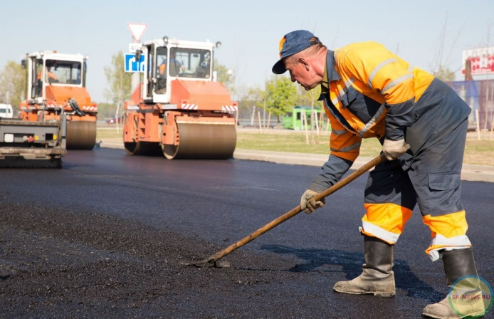
РАСХОДы бюджета города на ДОРОЖНОЕ ХОЗЯЙСТВО в 2021 году
млн. рублей
1 111,8
1 236,6
«Дорожное хозяйство» | Факт 2020 года, млн. руб. | План на 2021 год, млн. руб. | Факт 2021 года, млн. руб. | % исполнения | Рост (+), снижение (-) к 2020 году, млн. руб.
Дорожное хозяйство, в т.ч. за счет субсидий из областного бюджета | 1 111,8 977,9 | 1 261,1 1 102,2 | 1 236,6 1 078,3 | 98,1 97,8 | + 124,8 + 100,4
Проведение работ, направленных на улучшение состояния улично-дорожной сети города Рязани | 918,3 | 1 150,9 | 1 126,4 | 97,9 | + 208,1
Адаптация остановочных пунктов общественного транспорта и подходов к остановочным пунктам для обеспечения доступности инвалидам и другим маломобильным группам населения | 0,6 | 0,4 | 0,4 | 100,0 | - 0,2
Проведение работ, направленных на повышение безопасности дорожного движения | 60,6 | 62,1 | 62,1 | 100,0 | + 1,5
Проведение работ по созданию автоматизированных информационных и управляющих систем в городе Рязани | 71,9 | 1,7 | 1,7 | 100,0 | - 70,2
Благоустройство дворовых территорий города и проездов к ним | 60,4 | 46,0 | 46,0 | 100,0 | - 14,4

Slide 25
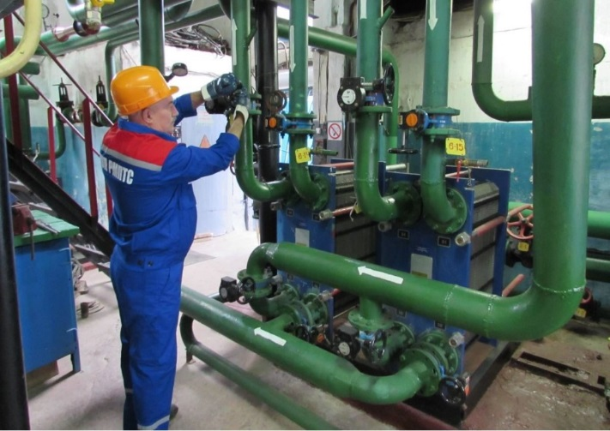
РАСХОДЫ бюджета города НА Жилищно-Коммунальное Хозяйство в 2021 году
млн. рублей
«Жилищно-коммунальное хозяйство» | Факт 2020 года, млн. руб. | План на 2021 год, млн. руб. | Факт 2021 года, млн. руб. | % исполнения | Рост (+), снижение (-) к 2020 году, млн. руб.
Жилищное хозяйство | 90,1 | 111,3 | 109,3 | 98,2 | + 19,2
Коммунальное хозяйство | 319,0 | 237,6 | 237,6 | 100,0 | - 81,4
Благоустройство | 998,5 | 1 093,5 | 1 087,0 | 99,4 | + 88,5
Другие вопросы в области ЖКХ | 167,3 | 173,3 | 171,8 | 99,1 | + 4,5
Всего | 1 574,9 | 1 615,7 | 1 605,7 | 99,4 | + 30,8

Slide 26
СТРУКТУРА МУНИЦИПАЛЬНОГО ДОЛГА
на 01.01.2021
на 01.01.2022

Slide 27

  Спасибо
  за внимание.

